Slide 1


КОРПОРАТИВНАЯ ИГРА - ПРИКЛЮЧЕНИЕ «ФОРТ БОЯРД»

Slide 2

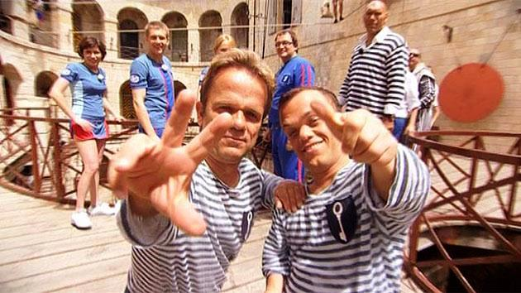
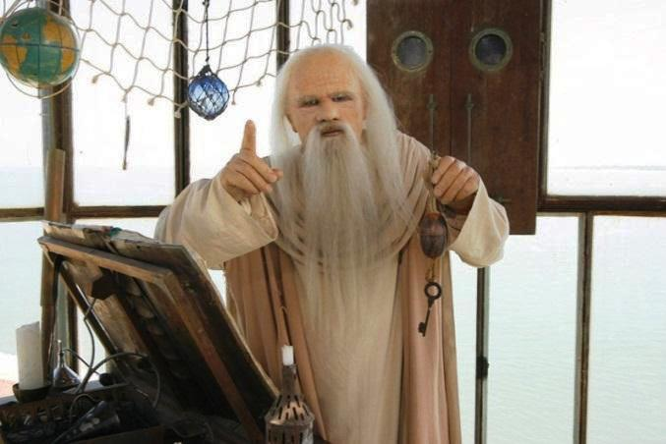
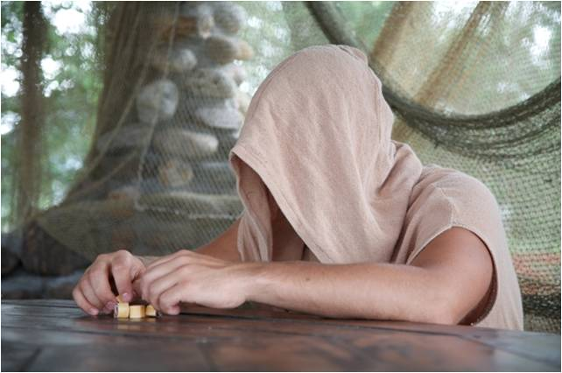
Герои

Slide 3

«Форт Боярд»
Идея – командные приключения на основе знаменитой игры «Форт Боярд».
ИГРА: Командные задания, конкурсы для отдельных участников, загадки от старца «Фура», ключи от волшебного сундука с призами, ключевые слова, карта с подсказками, защитные амулеты, ловушки, «Чудо-Дуб», состязания команд у «Хранителя времени Винсента».

Slide 4
Задача игры
    Найти, используя ключи и подсказки, главный приз - сокровища Форта. А также отгадать зашифрованные кодовые слова и построить «Пирамиду ценностей», расколдовать и освободить Форт от чар волшебников. В награду Форт подарит Искателям Приключений осуществление всех мечтаний и желаний.

Slide 5
Легенда
Волшебники и маги Форта, преподнесли нашим участникам неожиданный сюрприз. Осушили морские воды вокруг Форта и заколдовали сам Форт, превратив его каменные стены в непроходимые лесные чащобы и погрузив в Сумрак. Сокровища Форта спрятаны в лесу. А ключи от волшебного сундука разбросаны по разным частям лесного пространства. Но просто так получить ключи не удастся. Необходимо их зарабатывать, проходя различные области Сумрака. Хитрые волшебники подготовили много заданий, ловушек и состязаний. Тюрьма мага Антуана поджидает участников во время игры.
Местонахождение сундука неизвестно. Его можно найти, собрав все части Карты Форта, отгадав подсказки и разобравшись в хитросплетениях заколдованного Форта. В помощь смельчакам будут защитные Амулеты игры.
Поддерживать и направлять Искателей Приключений будут помощники – «Хранители Форта». Чтобы расколдовать Форт Искателям Приключений необходимо отгадать и построить из кодовых слов «Пирамиду ценностей».
Да помогут Искателям Приключений храбрость, находчивость и сплоченность!

Slide 6
Задания игры
    Для того, чтобы Искателям Приключений преодолеть все каверзы и сложности заколдованного Форта, им придется разделиться на команды. У каждой команды будет свой отличительный цвет, название, боевая речевка. Каждая команда выбирает Главного Дозорного, который будет предводителем и вдохновителем успешного прохождения испытаний.
    У Главных Дозорных будет непростой выбор:
    - направить команду на задание по добыче ключа от волшебного сундука
    - отправиться на состязание к «Хранителю Времени Винсента»
    - повести команду к «Чудо-Дубу» за частями от зашифрованных кодовых слов

Slide 7
Задания игры
    помериться силами ума с хитроумными загадками старца «Фура»
    или возможно придется отправиться в тюрьму к магу Антуана для спасения Искателя своей команды, попавшего в Антуана после неудачного прохождения командой заданий Форта
    Помогать Искателям будут защитные Амулеты, добытые командами в процессе игры.
    Перечень заданий
    1. «Хранитель Времени Винсент» (состязания для двух команд)
    «Волшебная чаша» - наполнение чаши монетами. Проигрывает команда, чья монета потопит чашу в воде.

Slide 8
«Заколдованный гвоздь» – искателями поочередно из каждой команды будут забивать большой гвоздь в деревянный пень. Побеждает команда, последняя забившая шляпку от гвоздя.
«Башня Форта» – командам необходимо строить вертикальную башню из кубиков. По очереди участники из разных команд будут ставить кубики друг на друга. У кого падает башня – проигравший.
«100 дюймов» - задача команд: точнее отпилить ножовкой от большого бревна 100 дюймов без средств измерений. Победитель - наиболее близкий по точности.
«Ящик Пандоры» - собирание головоломок на скорость и решение задачи.
«Змейка» – игра, с использованием игрального домино.
«Равновесие» - задание на равновесие на бревенчатых весах.
«Укротители огня» - соревнование команд по укрощению огня.

Slide 9
    2. Загадки старца «Фура» ( для команд и отдельных игроков)
    Необходимо проявить ум, смекалку и находчивость, чтобы разгадать хитрости старца Фура и получить части карты игры.
    3. «Чудо – Дуб»
    На волшебном дереве можно достать дополнительное задание для получения части карты. Используя командное взаимодействие и навыки ориентирования, отыскать запрятанные в лесной чаще подсказки и части карты.
    4. « Области Сумрака»
    Различные активные командные задания, успешное выполнение которых позволит приобретать ключи для сундука с сокровищами.
    5. «Тюрьма мага Антуана»
    Здесь команды могут спасти своих игроков из заточения, обменяв их на защитные Амулеты или выполнить задание от мага.

Slide 10
Тайминг
11.20 – общий сбор участников
11.20 – 11.50 – поход на место проведения, поиск защитных Амулетов
12.00 – 12.20 – построение участников, вступительная речь
12.20 – 14.00 – активная часть игры
14.00 – 14.45 – обед
14.45 – 17.00 - продолжение игры
17.00 – 17.30 - визуализация компании, мечты и желания, «Пирамида ценностей»
17.30 – 17.45 - награждение, запуск «Корзины Желаний», общее фото

Slide 11
«ФОРТ БОЯРД»
    Количество участников – чел.
    Дата проведения - 2017 г.
    Место проведения: г.Саратов, Кумысная
    Поляна или База отдыха
Тренинговый центр «Вместе»
www.teambmecte.ru
93-82-11

